Slide 1

Додавання та віднімання мішаних чисел з різними знаменниками
6 клас

Slide 2
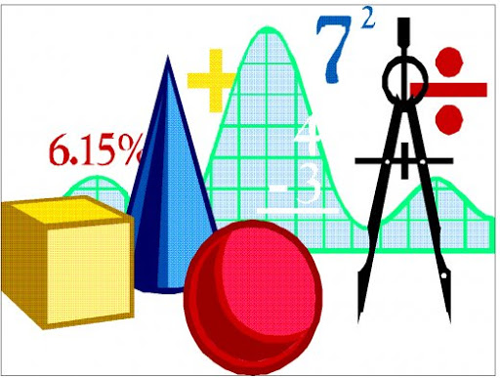
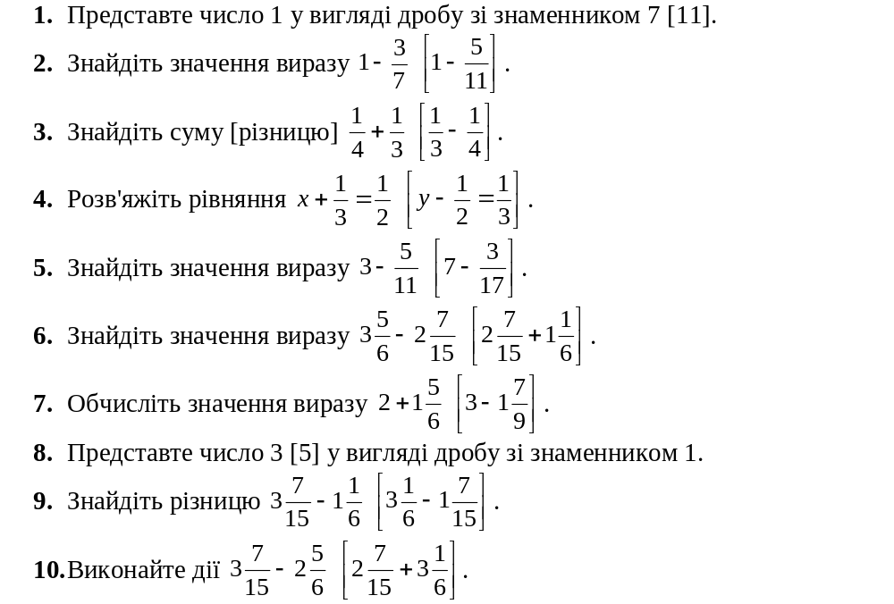
Згадай! (математичний диктант)

Slide 3

Щоб додати (відняти) мішані числа,
треба:
1. звести дробові частини до найменшого спільного
знаменника;
2. додати(відняти) окремо цілі та дробові частини;
3. якщо необхідно, скоротити дріб;
4. якщо дробова частина суми вийде неправильним дробом, тоді виділити з неї цілу частину й отримане число додати до цілої частини суми.

Slide 4
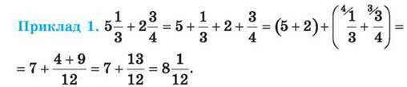

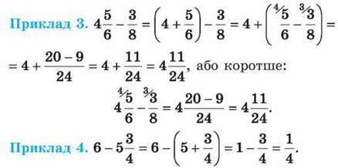

Slide 5

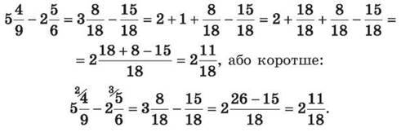
Розглянемо приклад, в якому дробова частина зменшуваного менша за дробову частину від’ємника.
Оскільки дробова частина зменшуваного менша від дробової частини від’ємника, то треба від цілої частини зменшуваного взяти одну одиницю і перетворити її у дріб з необхідним знаменником (у нашому прикладі це знаменник 18). Далі:

Slide 6

Виконай усно:

Slide 7
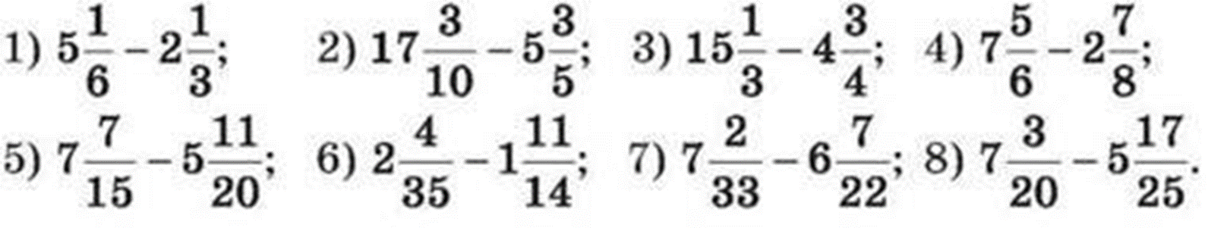
Виконай додавання:
Виконай віднімання:

Slide 8
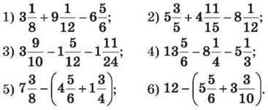
Обчисли:

Slide 9


Розв’яжіть рівняння:

Slide 10

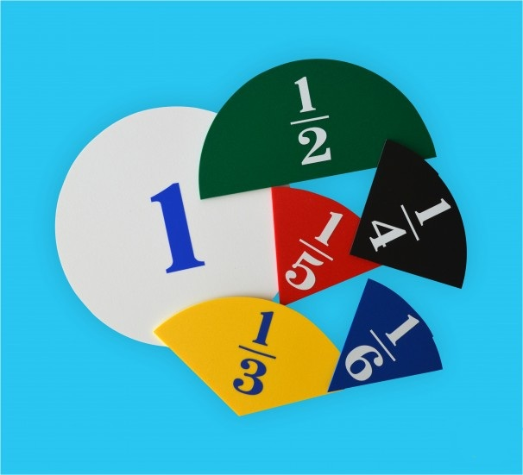
Підсумки:
1. Знайди пропущені числа
2. Сформулюй правила додавання (віднімання)
мішаних чисел

Slide 11
